Slide 1
Визначні місця Києва та Київської області

Slide 2
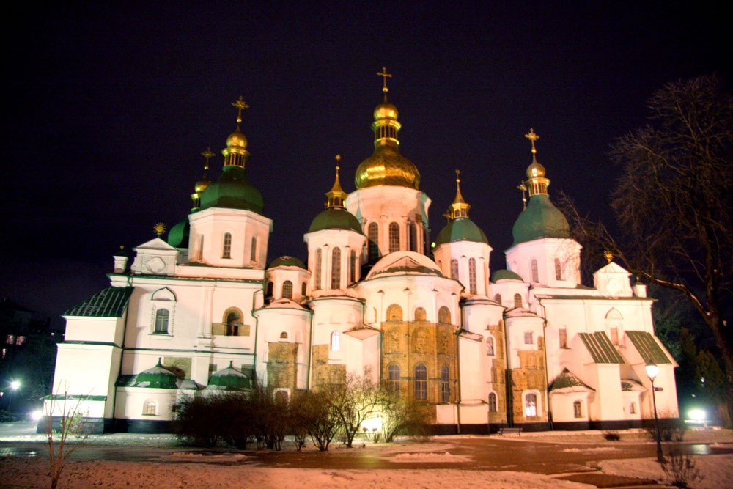
Собор Святої Софії (Софійський собор)
Побудований в 11 столітті в центрі Києва за наказом Ярослава Мудрого. На межі 17—18 століть був зовні реконструйований у стилі українського бароко. Всередині Софійського собору збереглися древні мозаїки та фрески. Цей пам'ятник архітектури став першим, внесеним у список Всесвітньої спадщини ЮНЕСКО на території Україні.

Slide 3
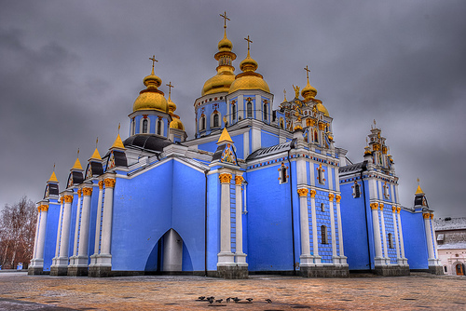
Михайлівський золотоверхий монастир
Михайлівський монастир - один із старовинних монастирів Києва. Славу головному храму монастиря принесли його унікальні мозаїки і фрески. Собор був зруйнований у 1935 році і відновлений лише в другій половині 90х років XX століття.

Slide 4
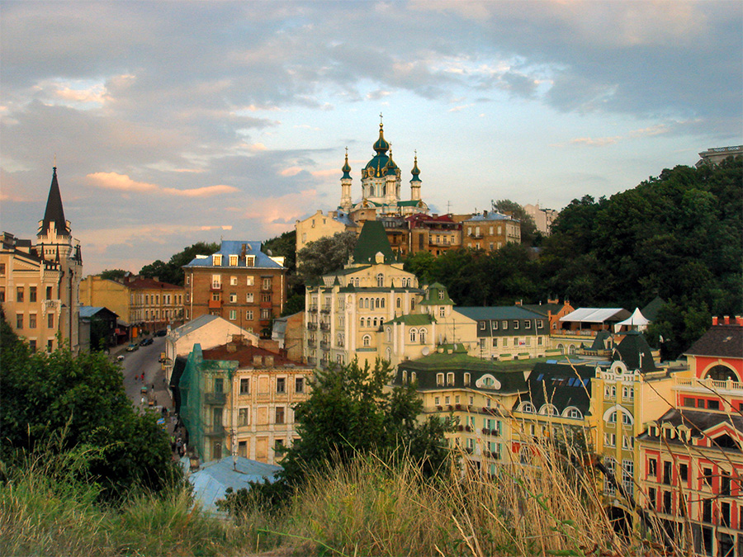
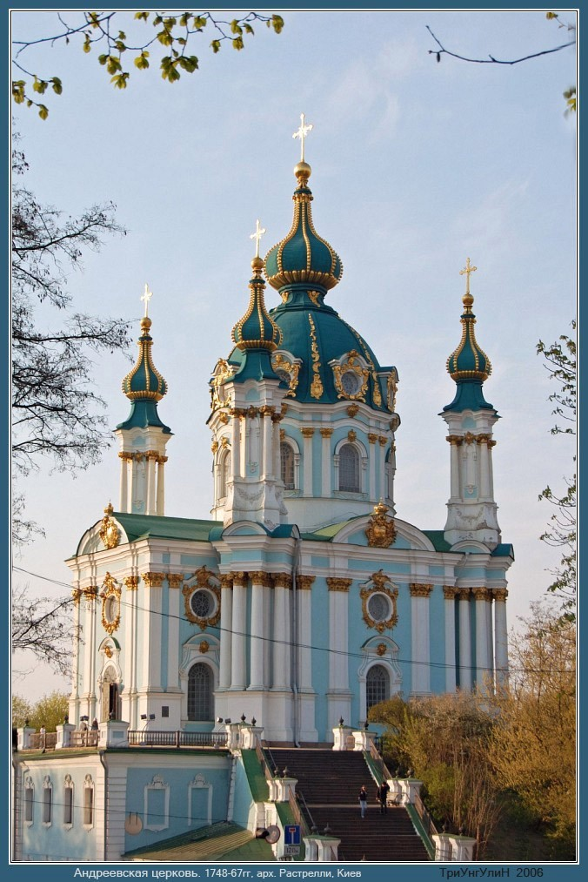
Андріївський узвіз
Вулиця-музей Андріївський узвіз — одна з головних визначних пам'яток Києва. Тут розташовані театри, художні галереї та майстерні. На Андріївському узвозі жило багато діячів культури і науки. Уздовж вулиці ведеться торгівля сувенірами, предметами мистецтва, антикваріатом тощо. Свою назву вулиця отримала завдяки Андріївській церкві, побудованій у середині 18 століття у верхній її частині.

Slide 5
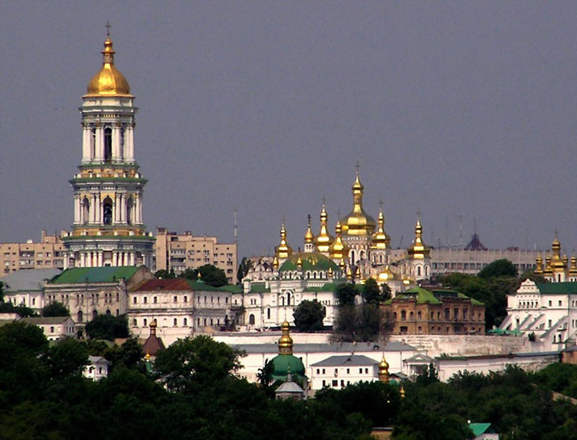
Києво-Печерська Лавра
Монастир Печерська Лавра був створений в XI столітті. Будівництво його тривало протягом 9 століть. Заснував його при правлінні Ярослава Мудрого монах Антоній. Особливо відомі підземні печери монастиря. Монастирський комплекс справляє величезне враження на відвідувачів. У будь-який день численні куполи видно майже з будь-якої точки Києва. Більшість будівель Монастиря відносяться до XVII - XVIII століть, і належать до стилю «українське Бароко» .

Slide 6
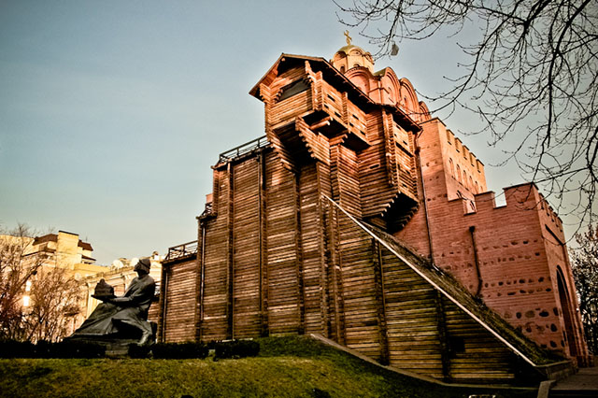
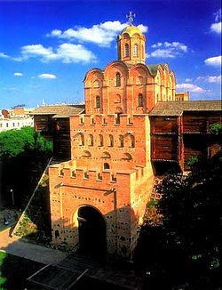
Золоті ворота
Пам'ятник оборонних споруд Київської Русі періоду правління Ярослава Мудрого. У ті часи Київ оточували земляні вали загальною протяжністю 3,5 кілометра. Вони проходили від Львівських воріт, де зараз розташована Львівська площа, вздовж вулиці Ярославів вал до Золотих воріт, спускалися до Лядських воріт (перебували на місці нинішньої площі Незалежності) і піднімалися до Михайлівської площі.

Slide 7
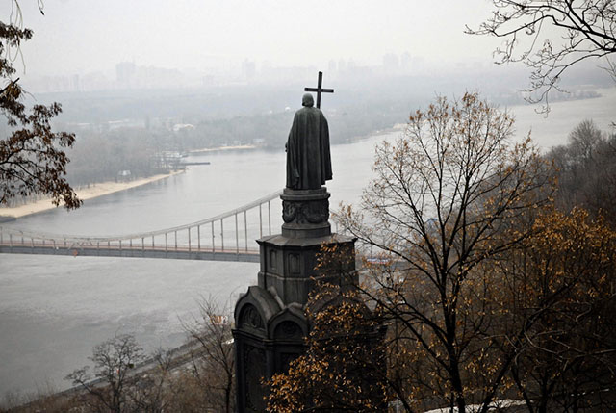
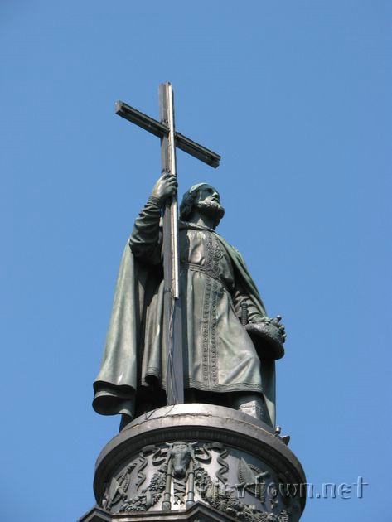
Володимирська гірка
Парк площею 10,6 га, що розташований біля стін Михайлівського золотоверхого монастиря. Свою сучасну назву отримав після того, як у 1853 році тут було встановлено пам'ятник святому Володимиру, що хрестив Київську Русь. Звідси відкривається прекрасний краєвид на Дніпро, Поділ, Труханів острів і Дарницю.

Slide 8
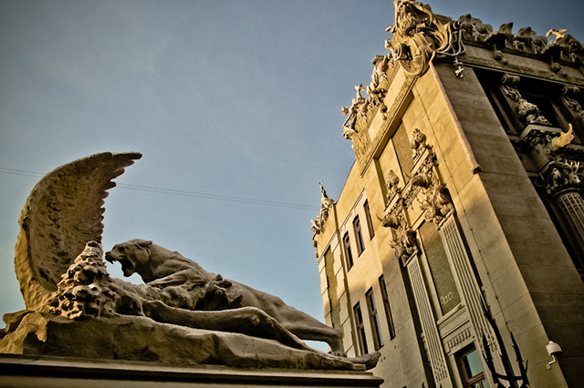
Будинок з химерами
Будівлю звірів у 1901—1903 роках у стилі модерн збудував архітектор Владислав Городецький ,як прибутковий будинок з приміщеннями для своєї родини. Назва будинку виникла через скульптури, що прикрашають фасад і внутрішню частину будівлі. Будівля розташована на вулиці Банковій, 10, навпроти Адміністрації Президента України, і з 2005 року є його резиденцією.

Slide 9
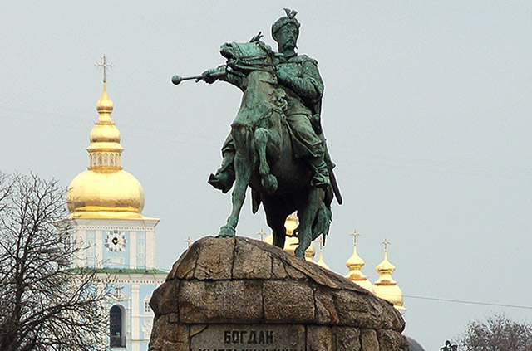
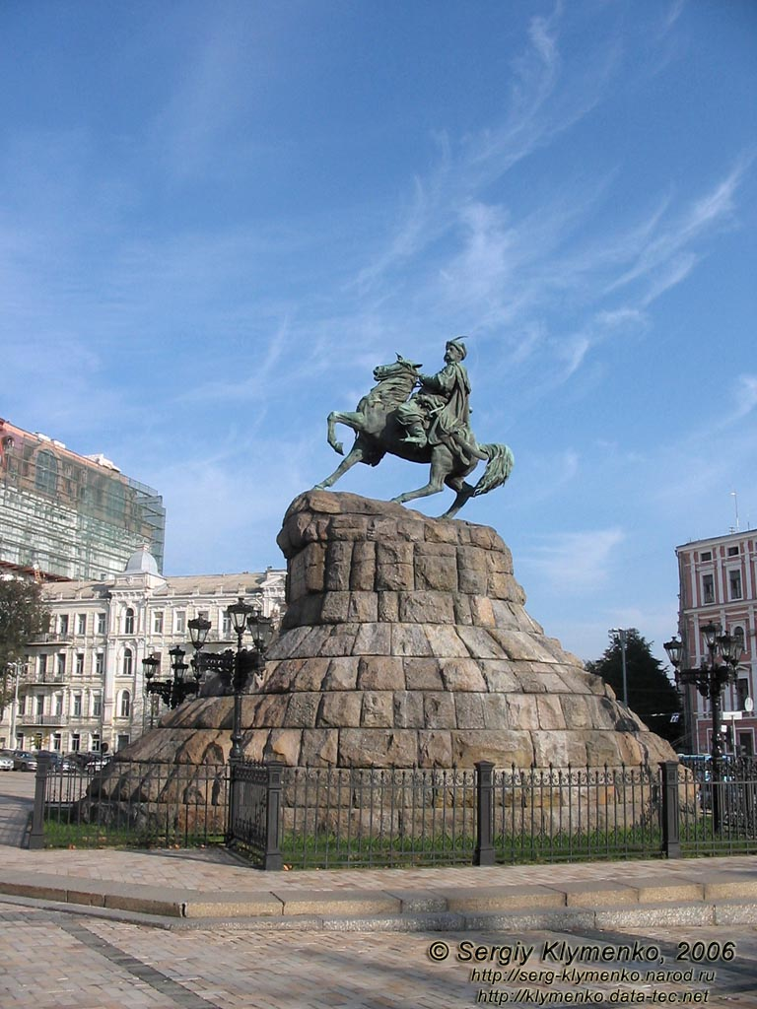
Пам'ятник Богдану Хмельницькому
Український гетьман Богдан Хмельницький зіграв важливу роль в історії України. Пам'ятник на його честь, є пам'ятником мистецтва 19 століття, відкритий 11 липня 1888 року на Софійській площі в Києві в рамках святкування 900-річчя Хрещення Русі.

Slide 10
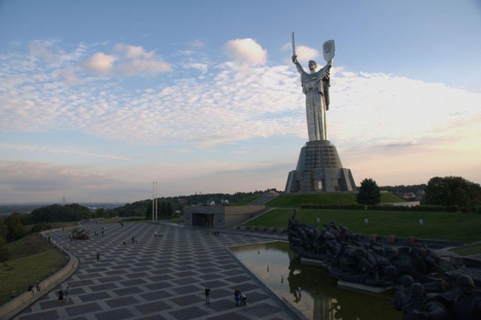
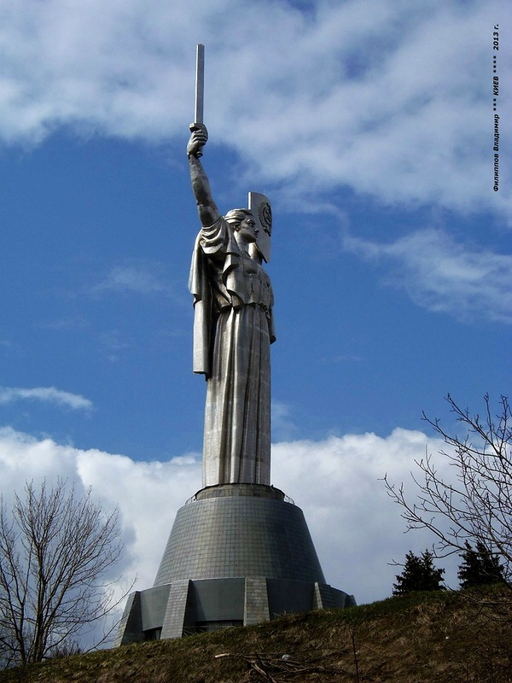
Батьківщина-мати
Статуя Батьківщина-мати, встановлена на схилах Дніпра, знаходиться в центральній частині Національного музею історії Великої Вітчизняної війни 1941-1945 років. Займає 8 місце в списку найвищих статуй світу. Її висота перевищує висоту американської статуї Свободи. Загальна висота разом з постаментом складає 102 м.

Slide 11
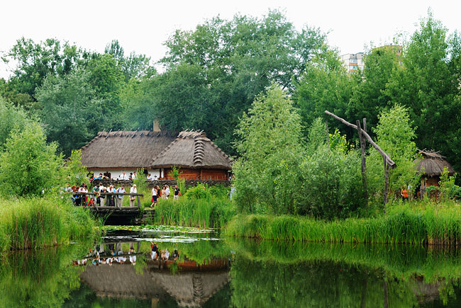
"Мамаєва Слобода"
Це урочище, розташоване у витоків р. Либідь. Три століття тому воно належало Михайлівському Золотоверхому монастирю. Зараз це музейний комплекс. Слобода це козацьке поселення XVII - XVIII століть, унікальний комплекс, єдиний у своєму роді в Україні! Налічує більше 90 різних об'єктів.

Slide 12
Київська область

Slide 13
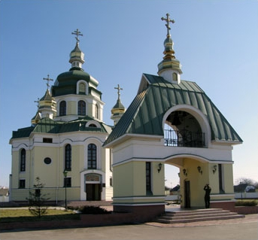
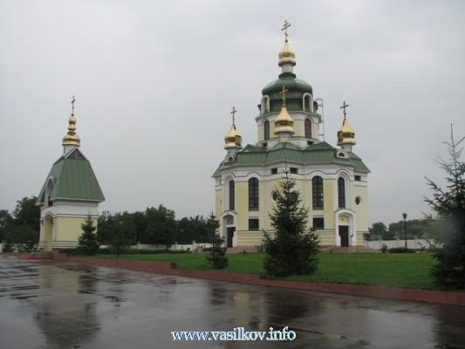
Свято-Покровська церква
Гребінківчани дуже шанували Діву Марію як Матір Божу, як непорочну Діву і як Заступницю свою перед Богом. У постійній боротьбі з татарами, які часто набігали на село, їм важко було б вистояти без віри в Боже заступництво. Саме символом такої опіки вони вважали Покров Пречистої Діви. Тож і побудували в селі Свято-Покровську церкву. Точну дату побудови першої сільської церкви встановити не вдалося, але відомо, що в 1730 році після руїн старої церкви сільчани побудували нову дерев’яну церкву. В 1914 році настоятелем Свято-Покровської церкви у Гребінках був Трегуб Софрон Іванович.

Slide 14
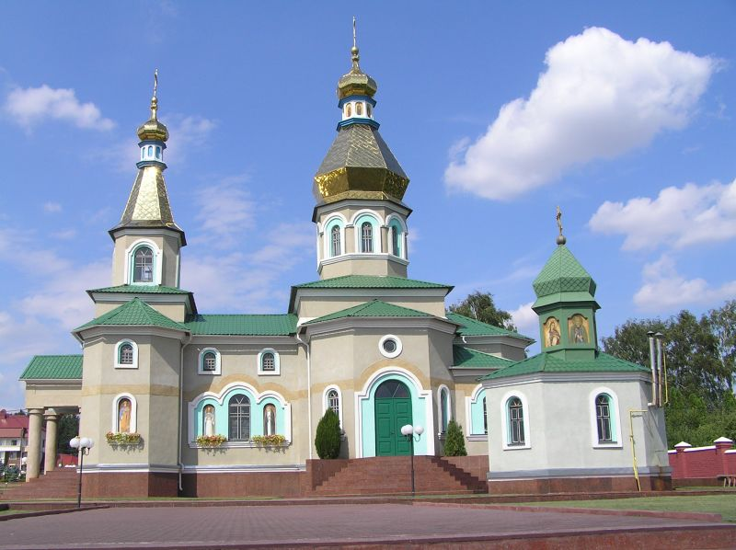
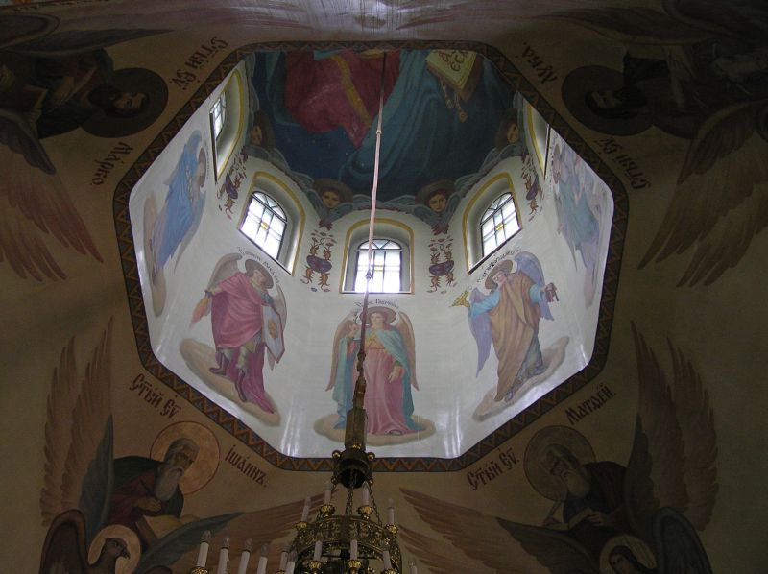
ЦЕРКВА РІЗДВА ПРИСВЯТОЇ БОГОРОДИЦІ
В центрі села Ковалівки височіє православний храм – Церква Різдва Пресвятої Богородиці. Будівництво було розпочато влітку 1996 року. Храм побудований за кошти господарства. Архітектор Антонюк А.Є. і група художників під керівництвом Мамедова В.Т. доклали всіх зусиль, щоб ця церква стала справжнім витвором мистецтва. Храм побудований у вигляді корабля. Його розташування на березі мальовничого озера в центрі села символізує шлях, яким ми дістаємось вершин духовності і моралі.

Slide 15
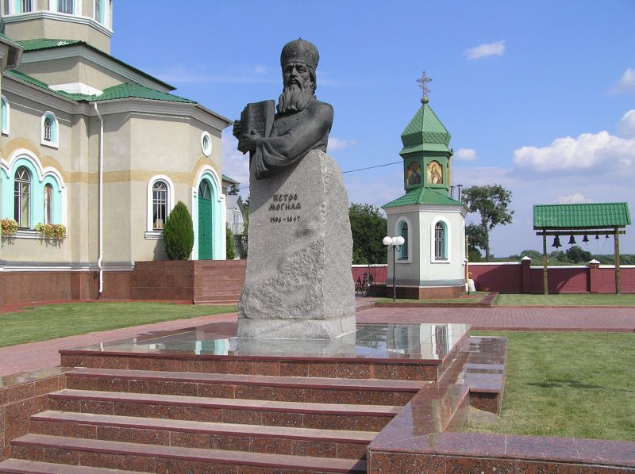
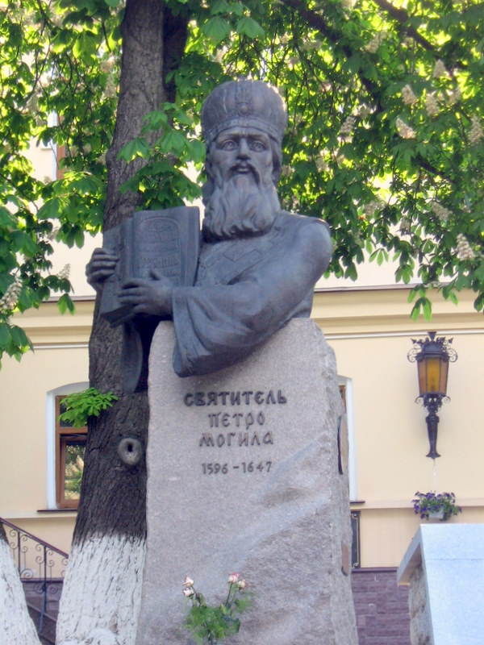
ПАМ'ЯТНИК ПЕТРУ МОГИЛІ
Поряд з православним храмом – церквою Різдва Пресвятої Богородиці височіє пам'ятник політичному і церковному діячеві XVII ст. Петру Симеоновичу Могилі. Це єдиний пам'ятник П. Могилі на території України. Він був побудований і відкритий в 1997 році разом із православним храмом. З ім'ям Петра Могили історія українського народу пов'язує церковні реформи та реформи шкільництва. Петро Могила тримає в руках церковну книгу – Требник, в якій містилися молитви до кожного обряду (треби). Саме П. Могила і упорядкував треби, відокремивши риси католицтва і православ'я в них, робив переклади Біблії та різних церковних книг.

Slide 16
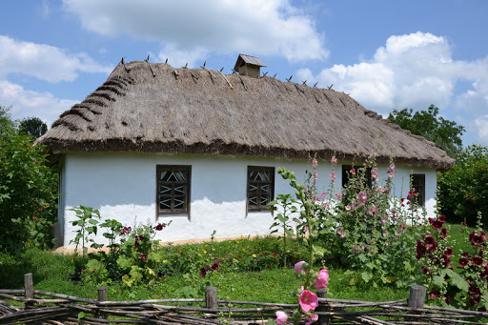
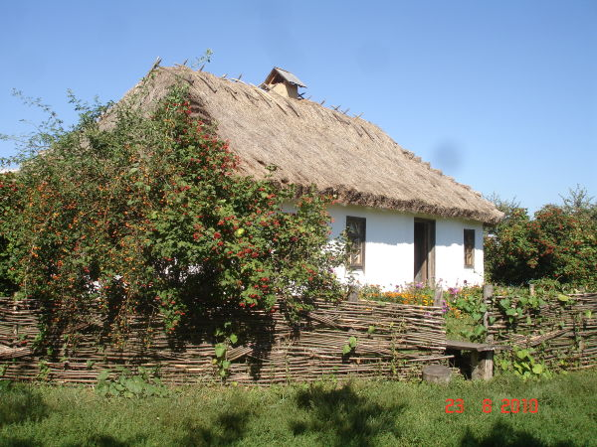
Музей-садиба І.С.Козловського
Меморіальний музей-садиба Івана Семеновича Козловського - це музей присвячений життю і творчості видатного українського співака Івана Семеновича Козловського. Знаходиться музей-садиба в селі Мар’янівка Васильківського району. В селі Мар’янівка минуло раннє дитинство Козловського. Основою музею - садиби є стара садиба роду Козловських, що сформувалася в ХІХ столітті. Тут розташовані хата Козловських з музейною експозицією, пам'ятник І. С. Козловському та парк. В музеї-садибі постійно проводяться різні фольклорні фестивалі, музичні конкурси.

Slide 17
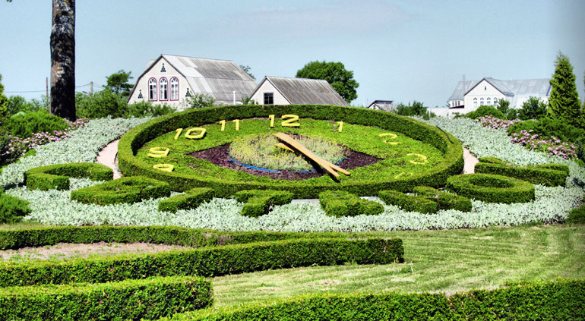
Квітковий годинник
Найбільш ексклюзивна споруда - це квітковий годинник (" Годинник вічності" - так його називають і жителі села). Його аналоги можна зустріти в Німеччині чи Швейцарії. Він збудований на землі, але діями керує звичайна компютерна програма. Квітковий годинник було створено в 2008 році. Знаходиться годинник в центрі села, на тому місці, де молодий коваль, засновник с. Ковалівки, — Мина Назаренко поставив свою хату і поряд кузню.

Slide 18
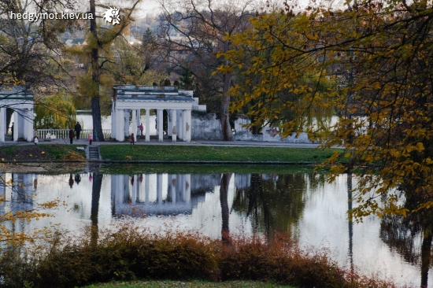
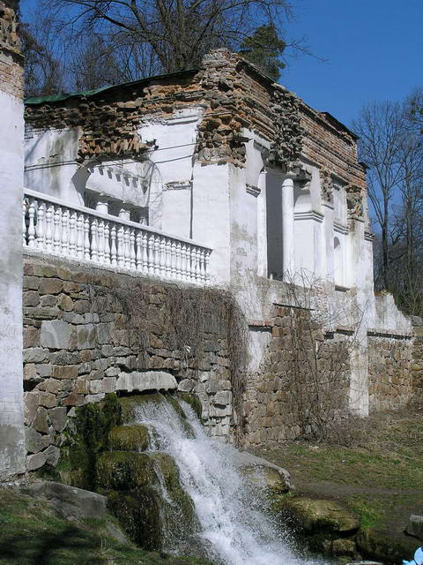
Дендрологічний парк “Олександрія”
Дендрологічний парк "Олександрія" Національної академії наук України розміщено на околиці старовинного міста Біла Церква, поряд з чарівною річкою Рось. Він належить до числа найбільших парків в Україні і має територію 400 га. Парк було створено понад 200 років тому родиною великого землевласника, графа Франциска Ксаверія Браницького, як предмет родинної гордості та магнатської величі.

Slide 19
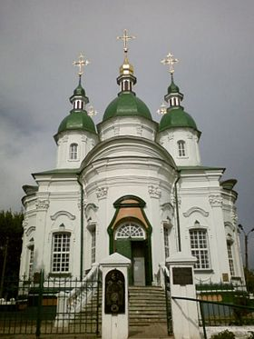
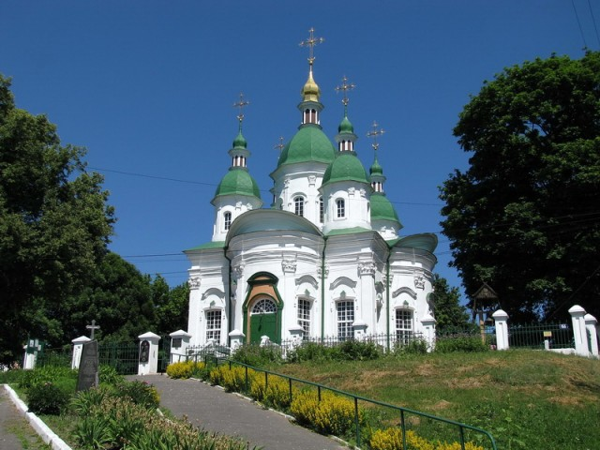
Собор Святого Антонія та Феодосія
Зразок архітектури українського бароко. Собор на честь святих Антонія і Феодосія побудований в сер. XVIII в. кріпаком Києво-Печерської лаври С. Ковніром за замовленням лаврського архімандрита (за легендою, від васильківського собору до лаври прокладений підземний хід). Головна святиня - чудотворна ікона Божої Матері Троєручниця.

Slide 20
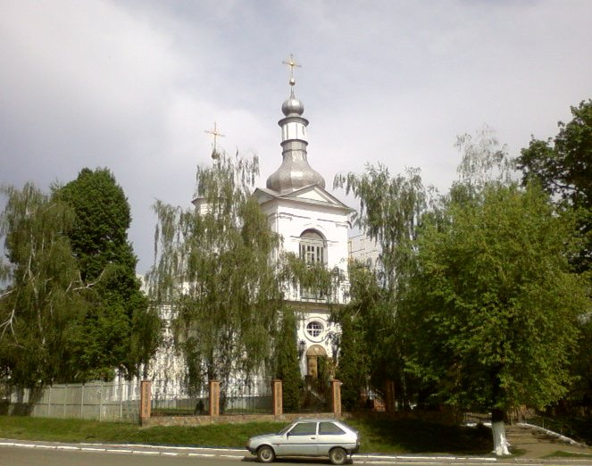
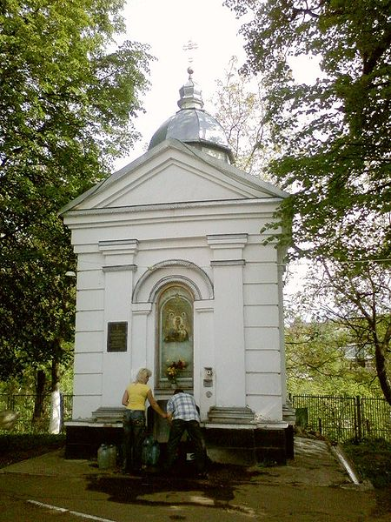
Свято- Миколаївська церква
Ще одна перлина зодчества у Василькові - Свято- Миколаївська церква. Споруджена 1792 року, вона славиться своїм убранством, і прекрасним різьбленим іконостасом. З нагоди 1000-ліття Василькова, коло церкви відкрито капличку з цілющим джерелом.

